Slide 1

Conociendo virtual box

Slide 2
Agenda de temas a tratar
¿Qué es virtual box?
¿Quién creo virtual box?
¿Para que sistemas está disponible?

Slide 3
¿Qué es virtual box?
Virtual box es sin duda una de las mejores alternativas gratuitas de virtualización.
Es un software que permite crear diversas maquinas virtuales, el cual está disponible para:
Arquitectura x86 | Arquitectura x64
32 bits | 64 bits

Slide 4
¿Quién creo virtual box?
Esta potente herramienta de virtualización es propiedad de la marca Oracle Corp.
Virtual box forma parte de las diversas herramientas y productos de virtualización con que cuenta la marca. Para mayor información podemos visitar:
https://www.oracle.com/corporate/

Slide 5
Disponibilidad del software
Virtual box está disponible para diversos sistemas operativos de forma completamente gratuita desde su página web oficial.
https://www.virtualbox.org/

Slide 6
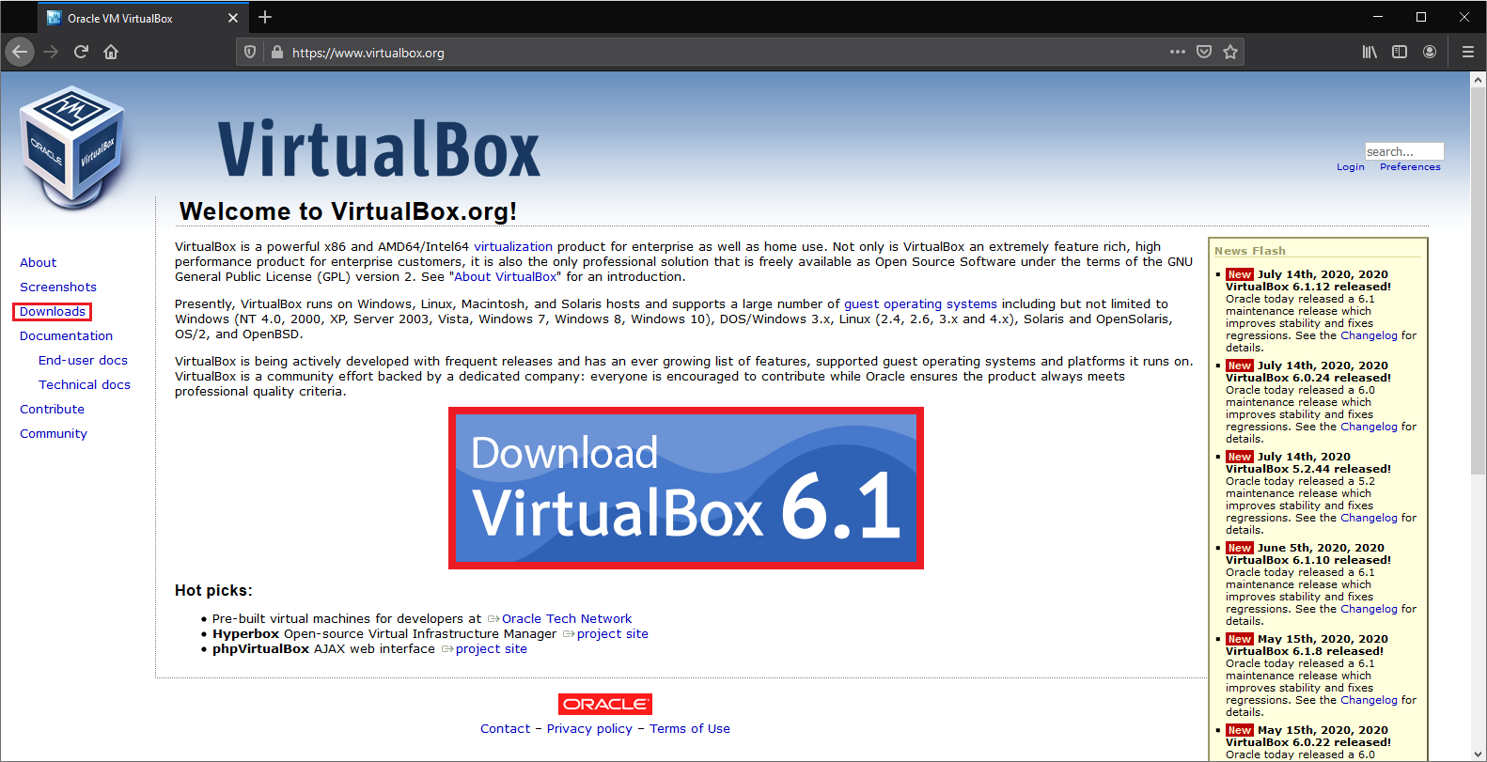
Obtención del software
El software es completamente gratuito y al acceder al sitio oficial para poder descargarlo.

Slide 7
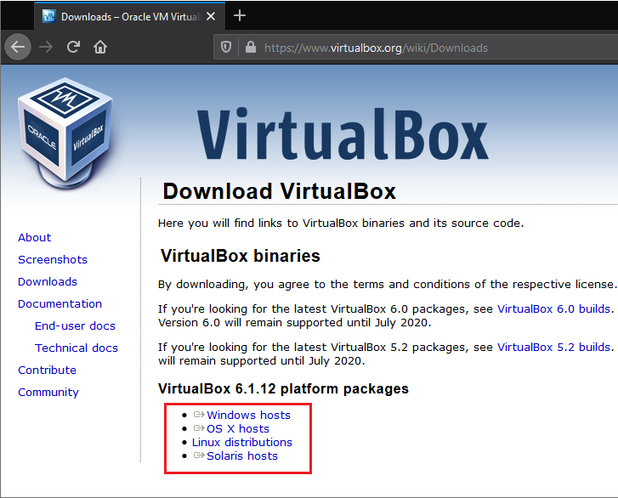

Obtención del software
Desde el botón Download podemos obtener la versión más reciente del software, así como acceder a la descargara para distintos sistemas operativos.

